Slide 1
第二章 计算机图形系统概述

Slide 2
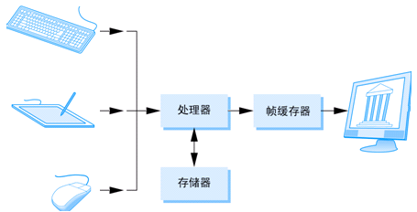
本章主要内容
图形硬件系统
  显示设备
  图形工作站和观察系统
  输入设备
  硬拷贝设备
  网络图形系统
图形软件系统
  图形软件
  OpenGL

Slide 3
本章重点掌握
图形显示设备的一些知识
OpenGL编程知识

Slide 4
图形系统基本功能和组成
用户
图形应用程序
显示器
键盘、光笔
计算机图形系统：能够处理图形的计算机系统
图形软件包
主机
硬盘等外设
OS
绘图仪
图形输入
图形计算
图形交互（早期为“被动式生成”）
图形输出
图形存储

Slide 5

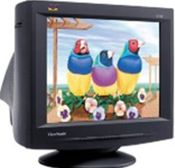
视频显示设备
CRT显示器
  刷新式CRT显示器
  光栅扫描显示器
  随机扫描显示器
  彩色CRT显示器
直视存储管显示器
平板显示器

Slide 6
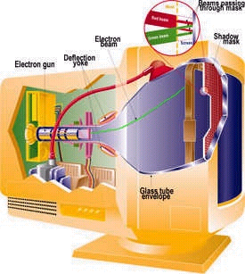
视频显示设备
刷新式阴极射线管显示器
CRT显示器

Slide 7
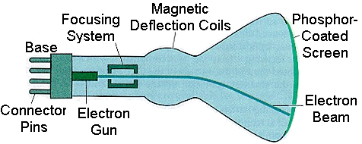
CRT的基本结构
刷新式CRT：快速控制电子束反复重画图像
来保持屏幕显示的内容
工作原理：电子枪发射的电子束经过聚焦系统和偏转系统的作用，打在荧光屏上，激活荧光物质发荧光（荧光物质发光很快会衰减）。

Slide 8
刷新式CRT显示器
电子枪：由受热激发的金属阴极和控制栅极构成。控制栅极控制电子束的强度（控制CRT的亮度）
聚焦系统：控制电子束轰击荧光层时汇聚到一个小点（否则出现“散焦”，图像模糊）
偏转系统：控制电子束轰击位置（定位）
荧光屏

Slide 9
荧光屏
荧光质特性：颜色、余辉时间
荧光质两种状态：受激态（高能态）、基本态
余辉时间：定义为荧光质从发光开始到亮度衰减到最大亮度的10%的时间（10us-60us）
短余辉荧光层用于动画
长余辉荧光层用于显示高复杂度的静态图形

Slide 10
显示器的基本概念及技术指标
光点与点距
屏幕分辨率

Slide 11
显示器的基本概念及技术指标
光点
电子束打在显示器的荧光屏上，显示器能够显示的最小发光点(硬件最小图像点)
点距
光点的直径，显示器的物理光点尺寸。
荧光屏上两个相邻的相同颜色磷光点之间的最短距离。
单位：mm

Slide 12


光点直径
CRT屏幕上发光荧光层亮点的亮度分布图
光点物理直径：光点亮度下降到最大亮度60%处的直径
要区别CRT屏幕上两个亮点：其间隔应大于光点亮度衰减到最大亮度60％时的直径

Slide 13
屏幕分辨率（Resolution）
屏幕分辨率：CRT无重叠显示的最多点数(硬件支持，与显示分辨率不同)
三种表示方法
  光点直径
  水平方向上的光点数×垂直方向上的光点数
  r(x×y)
  显示器精度dpi（dots per inch 每英寸的亮点数）1英寸=2.54厘米

Slide 14
已知屏幕分辨率为1024x768，光点物理尺寸（直径）0.28mm，需要购买多大的显示器？
解：1 inch = 2.54cm
屏幕长：a=1024x0.28mm=286.72mm
屏幕宽：b=768x0.28mm=215.04mm
对角线长：sqrt(a²+b²)=358.4mm
14inch

Slide 15
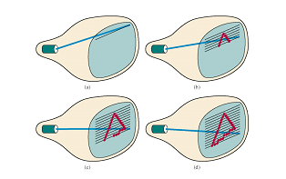
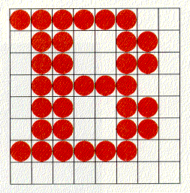
光栅扫描显示器
光栅扫描显示器：是最常见的一种刷新式CRT显示器，其图形由点(像素点Pixel)组成

Slide 16
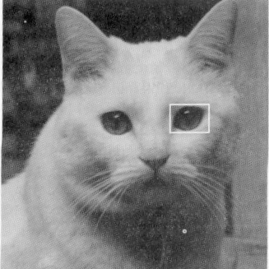
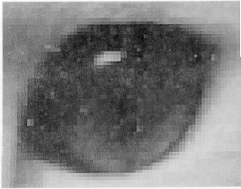

Slide 17
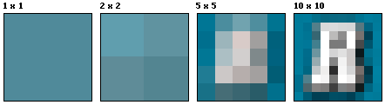
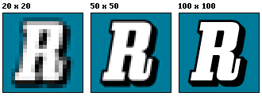

Slide 18
光栅扫描显示器
电子束横向扫描屏幕，一次一行，从顶到底依次进行
每个可由电子束点亮的点称为像素(pixel：按当前图形显示分辨率所能提供的最小元素点)
图形定义保存在刷新缓存(refresh buffer)或帧缓存(frame buffer)，保存相应像素点的颜色信息

Slide 19
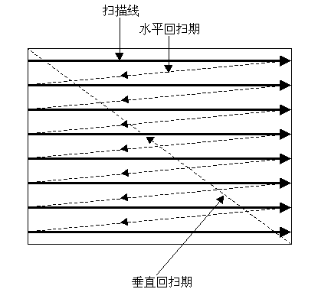
光栅扫描显示器

Slide 20
光栅扫描显示
某些光栅扫描系统采用各行刷新方式，即分两次显示每一帧。
各行扫描技术主要用于较慢的刷新频率

Slide 21
显示纵横比
在屏幕的两个方向生成同等长度的线段所需的 像素列与像素行之比
4/3：用4点绘出的水平线与用3点绘出的垂直线的物理长度相同

Slide 22
刷新频率（扫描频率）
显示器的扫描频率，也叫刷新率
分为：
  行频
  场频

Slide 23
行频(水平扫描频率)
电子枪每秒在屏幕上扫描过的水平线数
单位: KHz 表示：h
场频(重绘率/垂直扫描频率/帧频)
每秒钟重复绘制显示画面的次数，其中一个周期对应于一帧。
单位： Hz 表示：v

Slide 24
r(x)
水平扫描的点数
r(y)
每帧扫描线数（垂直分辨率）
相互关系：
理论行频 h＝r(y) ×v

Slide 25
视频带宽（点频）
视频带宽
单位时间内扫描的点数。
单位： MHz
理论带宽 B= r(x) ×r(y) ×v

Slide 26
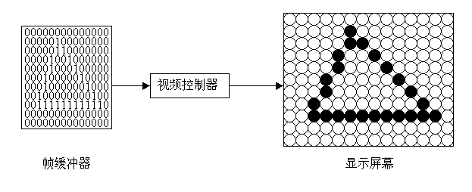
图形信息存储
帧缓冲区(frame buffer)
图形定义保存在帧缓冲区中，荧光屏上所有点的亮度值存储在其中，一一对应
像素点Pixel ：每个屏幕点
在每个刷新周期从
帧缓冲区中读取像素
点信息

Slide 27
光栅扫描系统组成
显示处理器
将应用程序给出的图形定义数字化为一组像素强度值，并存放在帧缓冲器中
扫描变换（光栅化）：将给定直线和其他几何对像的图形命令转换为一组离散的强度值(其实质是用相关像素的强度值近似表现几何描述)

Slide 28
光栅扫描系统组成
视频控制器（显示控制器）P41
  基本刷新操作
  有两个寄存器用来存放屏幕像素的坐标
  存储在帧缓冲器中该像素对应位置的值被取出，并用来设置CRT电子束的强度值

Slide 29
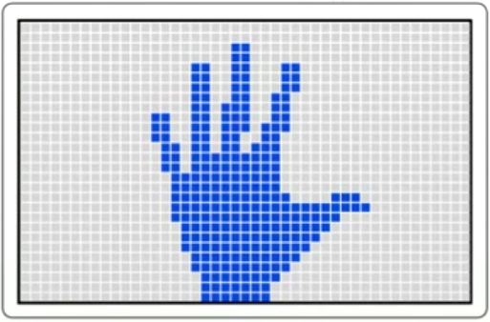
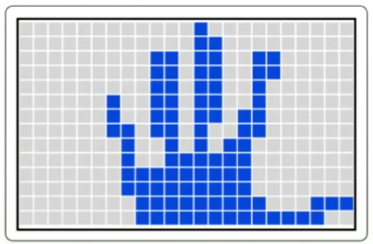
像素与显示分辨率
Pixel像素点：图形显示在屏幕上时，按当前的图形显示分辨率所能提供的最小元素点（软件规定的最小图像点，与光点的区别在哪里？）
显示分辨率：计算机显示控制器所能提供的分辨率（软件控制，与屏幕分辨率的区别在哪里？）

Slide 30
光栅扫描显示器
可显示的颜色数或灰度等级依赖于每一像素对应的帧缓存中的位数。
缓存深度（位平面数）：每像素的位数
例如：每个像素有24位，显示分辨率为1024x1024，则刷新缓存大小为3M
1024x1024x24/8/1024/1024

Slide 31
随堂练习
已知显示分辨率为1024X768，在真彩色、16位色、256色、16色下，分别需要预留多大的缓冲区？
例如：每个像素有24位，分辨率为1024X768，则刷新缓存大小为3M
1024X768X24/8/1024/1024
帧缓存区容量=显示分辨率 x 缓存深度

Slide 32
随堂练习答案
真彩色：1024X768X24/8 byte
16色：1024X768X4/8 byte
256色：1024X768X8/8 byte
16位：1024X768X16/8 byte

Slide 33
随机扫描显示器
电子束逐条跟踪图形的组成线条，从而生成线条图（电子束只扫向图形所在的屏幕位置）
图形的定义存放在称为刷新显示文件存储区(显示列表)的一组画线命令
随机扫描系统用于画线应用，比光栅系统具有更高分辨率，但光栅扫描适于逼真显示包含细微阴影和色彩模式的场景

Slide 34


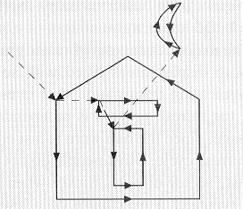
光栅扫描 vs 随机扫描
Ideal line drawing
Raster scan
Random scan

Slide 35
彩色CRT显示器
利用能发射不同颜色光的荧光层的组合来显示彩色图形
电子穿透法：用于随机扫描显示器
荫罩法：用于光栅扫描系统

Slide 36
电子穿透法
工作原理：
  红绿两层（发射不同颜色光的）荧光层，显示颜色取决于电子束穿透的深度（速度慢的电子束只激活外层红色层）
  廉价，只可能有四种颜色（红、绿、橙、黄），图形质量差
电子束
荧光屏

Slide 37
电子穿透法
工作原理
荧光涂层
产生颜色
低速电子束
电子束
较低速电子束
较高速电子束
高速电子束

Slide 38
荫罩法
多枪型彩色CRT显示器，基于RGB颜色模型
原理：
  混合荧光物质
  电子枪
  荫罩

Slide 39
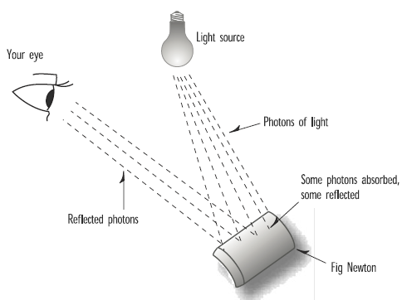
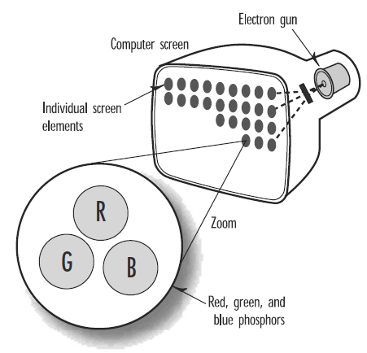
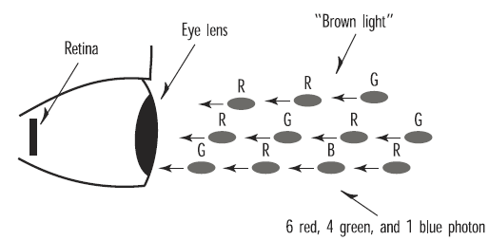
人类视觉系统

Slide 40
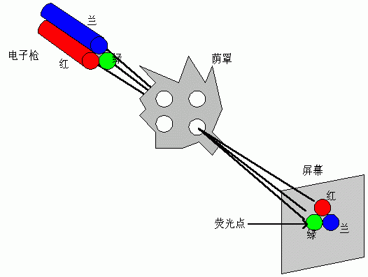
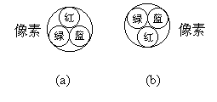
荫罩法
Demo
每个像素位置有三个荧光彩色点

Slide 41




效果图
DAC

Slide 42
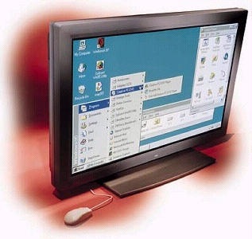
平板显示器
Flat_panel display
分类
  发射显示器(Emissive displays)
  非发射显示器(Nonemissive displays)

Slide 43
平板显示器--发射显示器
发射显示器(Emissive displays)
原理：将电能转换为光能
类型：
  等离子体显示板：气体放电，氖气
  薄膜光电显示器：荧光物质，硫化锌与锰
  发光二极管

Slide 44
平板显示器___非发射显示器
非发射显示器(Nonemissive displays)
原理：将太阳光或其他光源的光转换为图形模式，通过能阻塞或传递光的液晶材料，传递来自周围的或内部光源的偏振光
类型：液晶显示器(LCD)

Slide 45
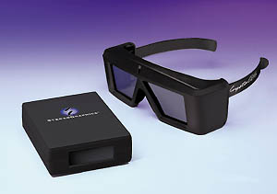
立体显示
为观察者的每只眼睛给出不同的视图来提供三维效果，从而场景带有深度

Slide 46
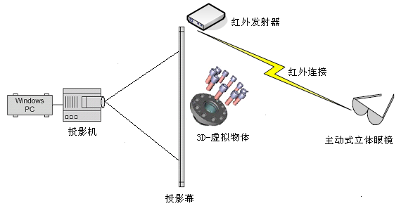
立体显示
主动式立体显示系统
用一台投影机将左右眼画面交替显示，配置外部同步装置和主动立体眼镜，
靠同步切换主动立体眼镜来实现左、右眼的影像分离。

Slide 47
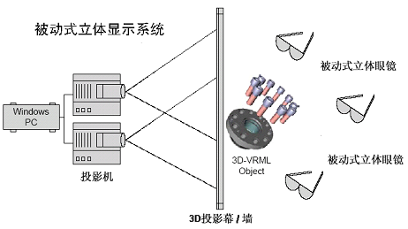
立体显示
被动立体显示系统示意图
用振动方向相互垂直的两束偏振光把两幅图像投射到银幕上，再用透光方向相互垂直的两个偏振光透镜观看，两只眼睛就会看到不同的图像，左眼只看到左边的图像，右眼看到右边的图像，从而得到立体影象 。

Slide 48
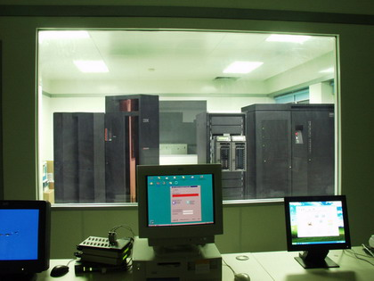
图形系统的硬件工作平台类型
微机
工作站
中小型机
大型机
计算机网络
IBM Z900大型机1套，价值1500万美金

Slide 49
图形输入输出设备
一、图形输入设备
1、向量型图形输入设备
采取跟踪轨迹，记录坐标点的方法输入图形。主要输入的数据形式为直线或折线构成的图形构成的图形学数据。
  数字化板
  鼠标器
  光笔

Slide 50
图形输入输出设备
2．光栅扫描型图形输入设备
采取逐行扫描，按一定密度采样的方式输入图形。主要的输入数据形式为一幅由亮度值构成的像素矩阵――图像。
  扫描仪
  摄像机

Slide 51
图形输入输出设备
二、常用的图形输出设备
向量型：作画机构随着图形输出形状而移动并成像
  绘图机
光栅扫描型：作画机构按光栅矩阵扫描整张图面，并按输出内容对图面成像。
  点阵式打印机
  激光打印机
  热敏印刷机
  静电印刷机
  喷墨印刷机

Slide 52
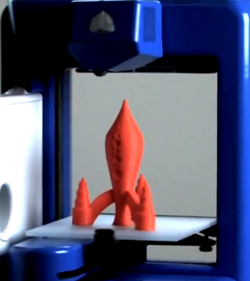
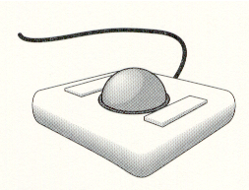
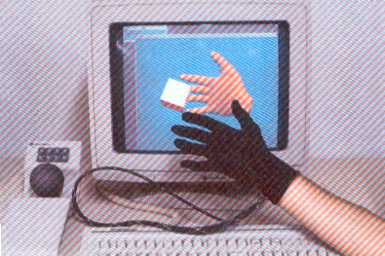
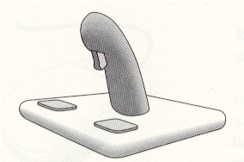
图形输入输出设备
三、其他输入输出设备
  跟踪球和空间球
  操纵杆
  数据手套
  立体打印机

Slide 53
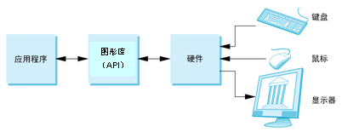
图形软件
  通用编程软件包：为高级图形编程提供函数
  专用应用软件包：非程序员使用

Slide 54
图形软件
坐标表示
  笛卡尔坐标
  建模坐标
  世界坐标
  规范化设备坐标
  设备坐标或屏幕坐标

Slide 55
坐标表示
笛卡儿坐标：通用图形编程软件包
建模坐标系/局部坐标系/主坐标系：描述单个物体的形状、大小、尺寸所采用的坐标系
世界坐标系(WC)：把物体放入场景的适当位置。

Slide 56
坐标表示
设备坐标系(DC)或屏幕坐标系：该场景的世界坐标系描述转换为一个或多个输出设备参照系来显示。该坐标系依赖于具体的显示输出设备
规范化坐标系(NC)：指独立于具体物理设备的一种坐标系，它具有显示空间在x和y上都是0到1，主要用于在计算机内部处理图形，对一个具体物理设备，NC与DC仅仅是相差一个比例因子，NC可被看成是一个抽象的图形设备

Slide 57
坐标表示
从建模坐标到设备坐标的变换序列为：
(x_{mc},y_{mc})-(x_{wc},y_{wc})-(x_{nc},y_{nc})-(x_{dc},y_{dc})
为适应比例和纵横比的差别，NC变换到输出设备(DC)的正方形区域，以保持适当的比例

Slide 58
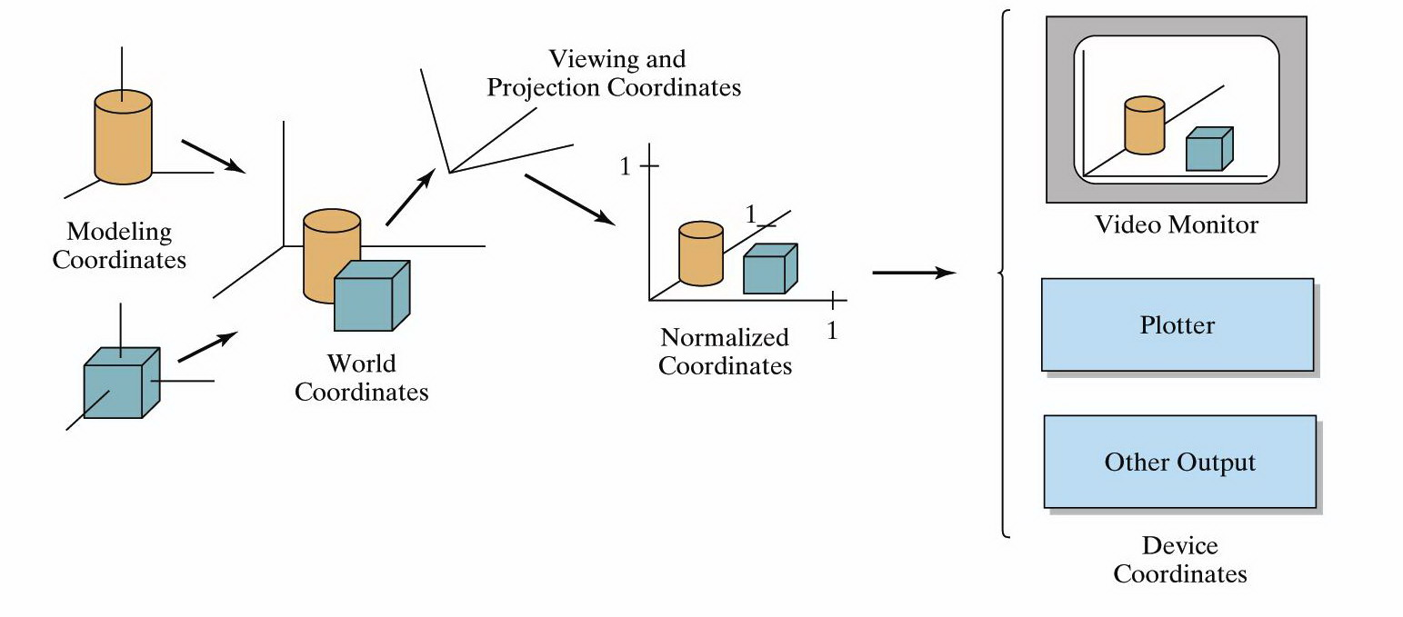
坐标表示
观察与投影坐标系
观察与投影坐标系
建模坐标系
视频监视器
建模坐标系
绘图仪
规范化设备坐标系
规范化设备坐标系
世界坐标系
世界坐标系
其他输出设备
设备坐标系
设备坐标系

Slide 59
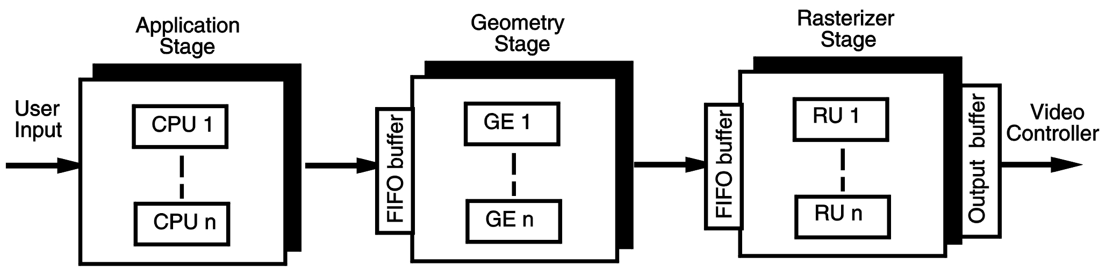
图形绘制流水线
三个阶段（Three Stage）
应用程序阶段(Application Stage)
几何阶段(Geometry Stage):本课程重点
光栅化阶段(Rasterization Stage )

Slide 60
（一）应用程序阶段
应用程序阶段是通过软件实现的，这一阶段要完成的工作包括：
建模
碰撞检测
动画
力反馈
加速算法
人机交互
Lecture 1

Slide 61
（二）几何阶段
几何阶段主要负责大部分多边形和顶点操作，执行的是计算量非常高的任务，可分为以下几个功能阶段：
模型变换
光照
观察变换
屏幕映射
(视口变换)
裁剪
投影变换
进入光栅化阶段
  通常光照计算在世界坐标系中完成

Slide 62
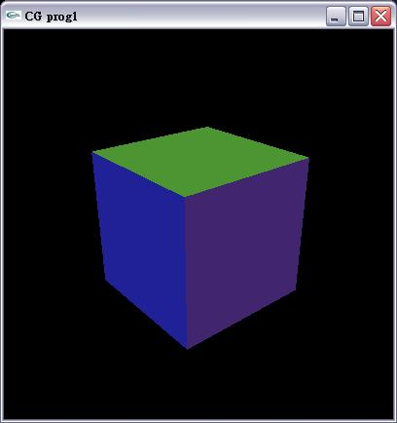
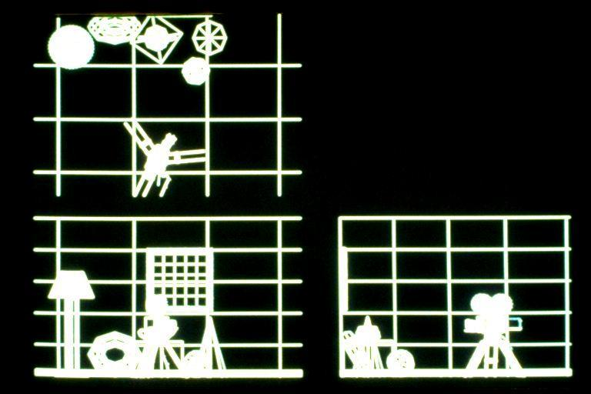
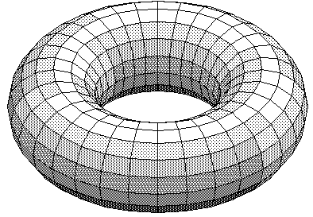
（1）模型变换
模型变换的对象是模型的顶点和法线。
每个模型都有自己的坐标系，即局部坐标。
所需绘制的场景有一个公共的坐标，即世界坐标。
模型变换就是利用平移、旋转、缩放等操作，将模 型放置到场景的合适位置，将模型的顶点坐标由局部坐标转化为世界坐标。
Lecture 1
Lecture 1

Slide 63
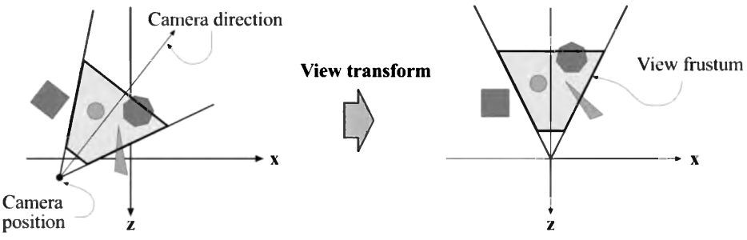
（2）观察变换
实际场景的绘制只对相机(视点)可以看到的模型进行。
相机的坐标系称为观察坐标系，X轴方向向左、Y轴方向向上、Z轴的负方向与视线同向。
为了便于投影和裁剪，必须对相机和所有的模型进行同一个视点的变换。观察变换后，相机坐标系与世界坐标系重合。
y_{w}
y_{v}
x_{v}
z_{v}
x_{w}
z_{w}
Lecture 1

Slide 64
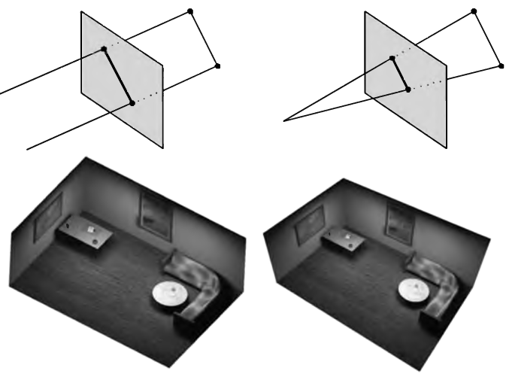
（3）投影变换
将对象的观察坐标系描述转换为投影平面的位置。
投影包括：平行投影、透视投影
投影变换后，Z坐标值被存放到Z-buffer中
Lecture 1

Slide 65
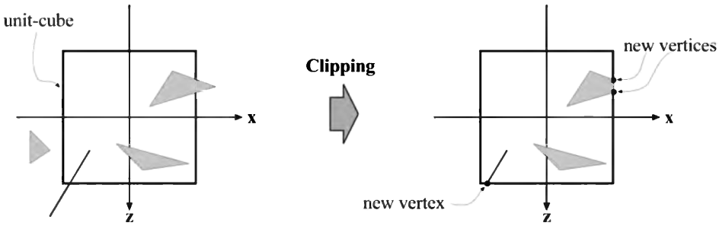
（4）裁剪
实际场景的绘制只对相机(视点)可以看到的模型进行。
Lecture 1

Slide 66
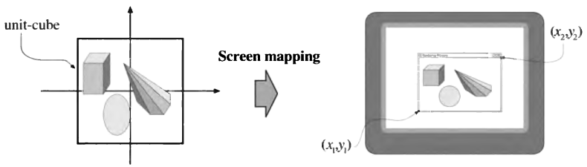
（5）视口变换
只有通过裁剪阶段的图元才能进入视口变换(屏幕映射)阶段。。
本阶段将每个图元的x和y坐标变换到屏幕坐标系(二维)中。
在视口变换过程中，z坐标没有受影响，新的x，y和z坐标一起进入到光栅化阶段。
Lecture 1

Slide 67
（三）光栅化阶段
几何阶段传给光栅化阶段的数据是处理后的图元顶点坐标、顶点颜色(颜色缓冲区存放)及顶点纹理坐标。光栅化阶段的主要目标是：为每个像素分配正确颜色，从而绘制出最终的图像。本阶段以每个像素为单位进行操作。
主要工作包括：
  隐藏面消除（Hidden-surface elimination）
  纹理映射（Texture mapping）
  图像压缩
  ………
帧缓存(帧缓冲区)：所有缓冲区的统称。
颜色缓存(颜色缓冲区)：存储每个像素的颜色值，决
定最终图像。
深度缓存(深度缓冲区)：为每个像素存储一个离视点
最近的z值，在绘制像素前，
先进行z值比较，以实现隐
藏面消除。
Lecture 1

Slide 68
图形功能
图形的基本构造块称为图形输出图元(graphics output primitives)：包括字符串和几何成分，如点、直线、曲线、填充区域(多边形、圆等)以及彩色阵列定义的形状。
属性是输出图元的特性。属性描述一个特定图元是怎样显示的，包括强度和彩色设定，线型、文本类型，以及填充模式
可以使用几何变换(如平移、比例、旋转、投影等)改变物体的位置、大小或方向

Slide 69
软件标准
标准化图形软件的最初目标是可移植性
国际和许多国家的标准化组织努力合作开发计算机图形标准。
  图形核心系统GKS(Graphical Kernel System)。GKS是针对二维图形软件标准，随后经过扩充，出现三维图形的GKS-3D。
  PHIGS(Programmer’s Hierarchical Interactive Graphics System)是出现的第二个图形标准，是对GKS的扩充

Slide 70
软件标准
标准图形函数定义为独立于任何程序设计语言的一组规范。语言联编(Language binding)则是为特定的高级程序设计语言而给出该语言去访问各种标准图形函数的语法
CGI(Computer Graphics Interface，计算机图形接口)标准规定对输出设备图形接口
CGM(Computer Graphics Metafile计算机图形元文件)标准规定图形存档和传输

Slide 71
OpenGL图形开发包
OpenGL库与编程环境
基本图元绘制
状态机管理
例子学习

Slide 72
OpenGL规范
OpenGL库是在硬件支持标准基础上，提供的一个硬件图形加速软件库，让应用程序能够高效地访问硬件的功能。
难以用硬件实现的高级特性（如高级图元类型的支持、场景图形和实用函数等）不是OpenGL规范的一部分。
许多库支持这些扩展部分。

Slide 73
编程环境
基本库
GLU: OpenGL实用函数
GLUT: OpenGL实用函数工具包

Slide 74
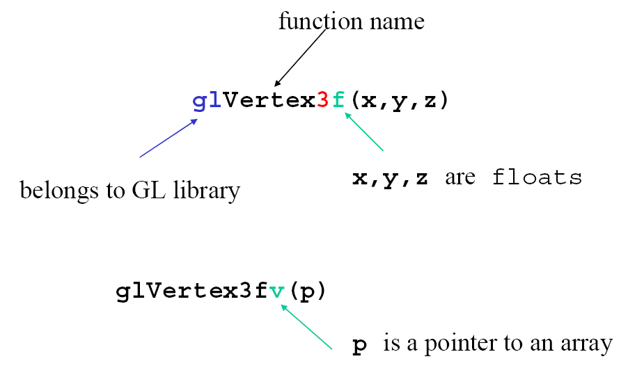
OpenGL命令语法
基本图元绘制

Slide 75
表面模型
基本由点组成线段或多边形
多边形最后构成物体模型

Slide 76
10种基本图元类型
GL_POINTS
GL_LINES
GL_LINE_STRIP
GL_LINE_LOOP
GL_TRIANGLES
GL_QUADS
GL_POLYGON
GL_TRIANGLE_FAN
GL_TRIANGLE_STRIP
GL_QUAD_STRIP

Slide 77
基本绘制单元
glBegin(mode);
  glVertext3f(x,y,z);
  glVertext3f(x,y,z);
  glVertext3f(x,y,z);
  …
glEnd();

Slide 78
OpenGL状态
OpenGL是一个状态机，应用程序通过OpenGL函数调用来实现状态的设置
glColor3f(1.f,0.f,0.f); //red as an RGB triple
glBegin(GL_POLYGONS);
glVertex3f(-.5f,0.f,0.f); ......
glEnd();
glColor3f(0.f,0.f,1.f); //blue as an RGB triple
glBegin(GL_POINTS);
glVertex3f(0.f,0.f,0.f);
glEnd();
glBegin(GL_POINTS);
glVertex3f(.5f,0.f,0.f);
glEnd();

Slide 79
OpenGL状态
OpenGL总是按照应用程序的发送顺序执行命令
状态影响应该是最接近绘制的状态改变函数来决定
注意：状态改变影响效率

